Slide 1
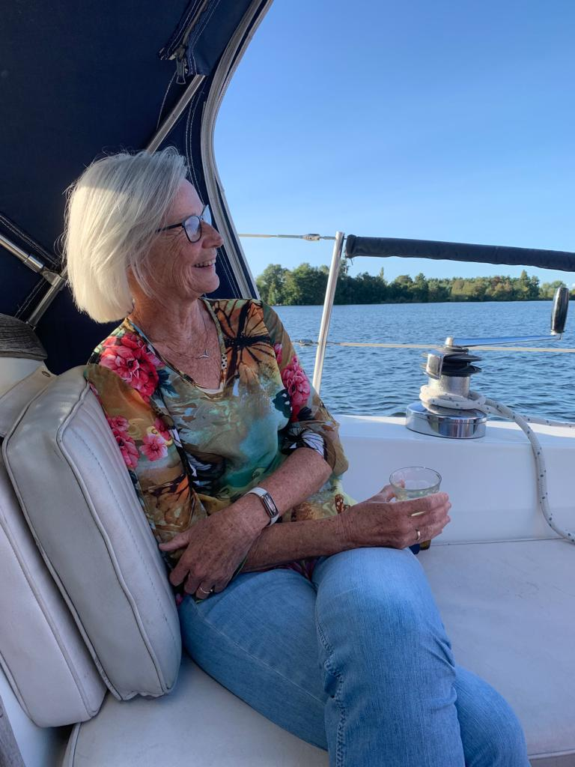
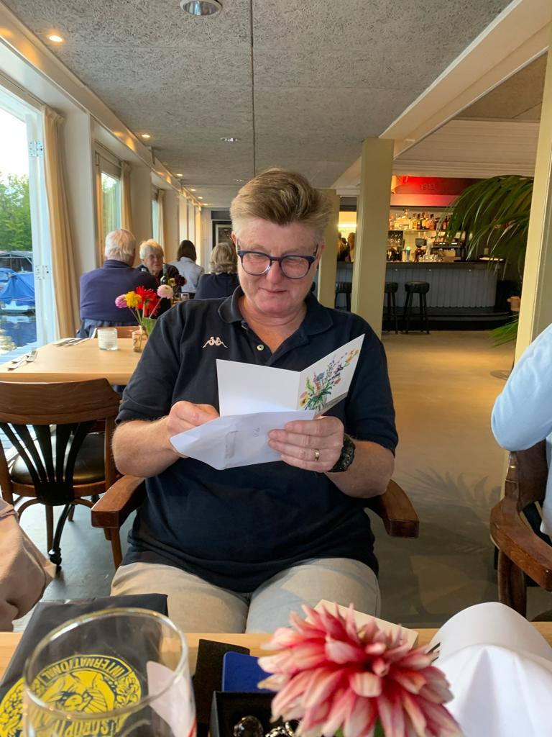
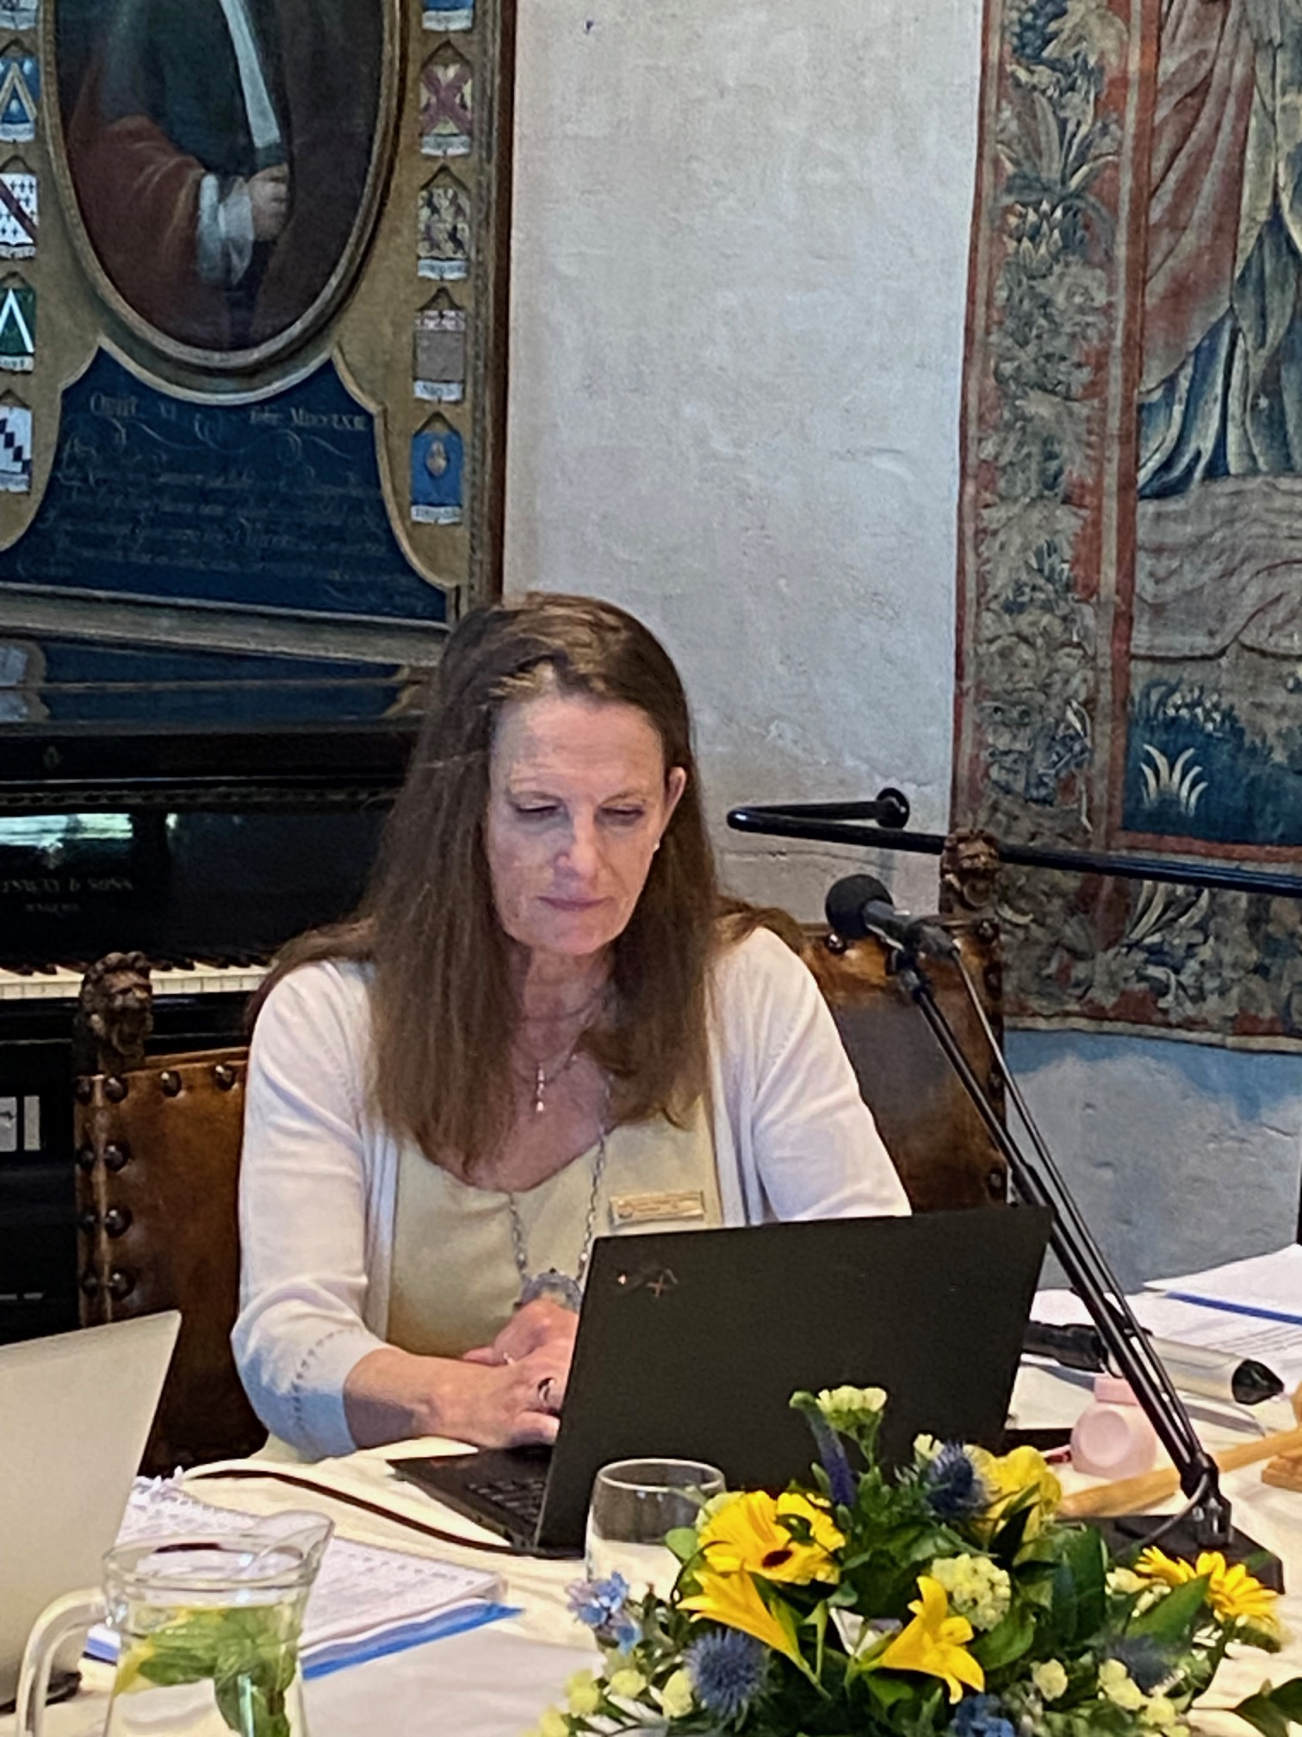
Wie van de 3?

Slide 2
GROEN VOOR INEKE
ROOD VOOR RIEK
GEEL VOOR LOTTA

Slide 3
Oefenstelling
Samen, je hebt nu 2 goede antwoorden, hebben we 76 clubs of clubmomenten bezocht!
Ineke
Riek
Lotta

Slide 4
Stelling 1
Ik heb steeds meer oranje in mijn kledingkast hangen.
Ineke
Riek
Lotta

Slide 5
Stelling 2
Heb jij een idee dan zeg ik: “you touch it you own it”
Ineke
Riek
Lotta

Slide 6
Stelling 3
Als ik in een gesprek ruzie maak of krijg…dan moet je het wel heel bont gemaakt hebben.
Ineke
Riek
Lotta

Slide 7
Stelling 4
Als jij mijn beroep raad dan krijg je een gratis hamburger.
Ineke
Riek
Lotta

Slide 8
Stelling 5
Besturen, notulen? Laat mij maar mensen enthousiasmeren!
Ineke
Riek
Lotta

Slide 9
Stelling 6
Ja daar heb ik nu even geen headspace voor!
Ineke
Riek
Lotta

Slide 10
Stelling 7
Het leukste aan dit team: dat ik van iedereen wat kan leren.
Ineke
Riek
Lotta

Slide 11
Stelling 8
Feedback? Ik bel je gewoon even op!
Ineke
Riek
Lotta

Slide 12
Stelling 9
Mijn bestuurstijd was een bumpy road en dan heb ik het niet over al het werk voor de statuten.
Ineke
Riek
Lotta

Slide 13
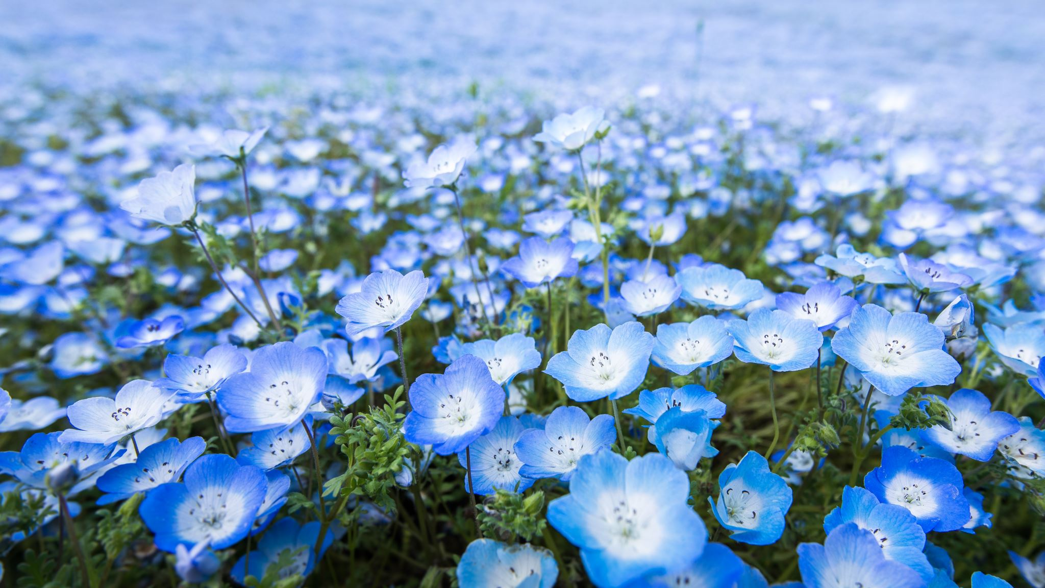
BEDANKT!

Slide 14
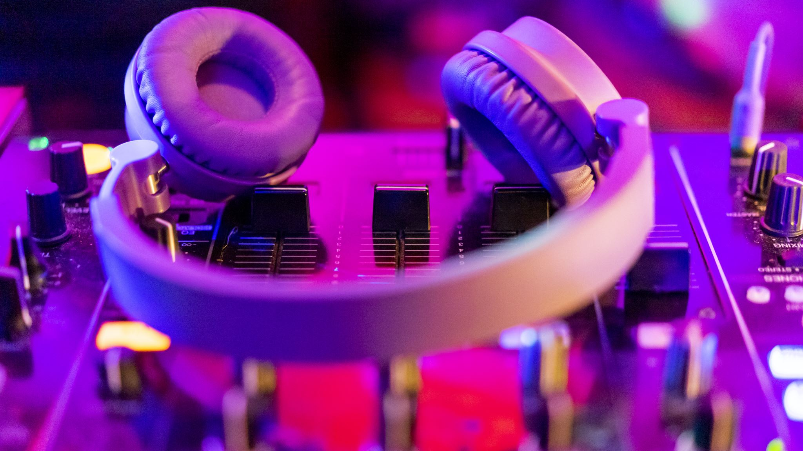
Thank you for your music!

